Slide 1
Avances – Monitor Productividad

Slide 2
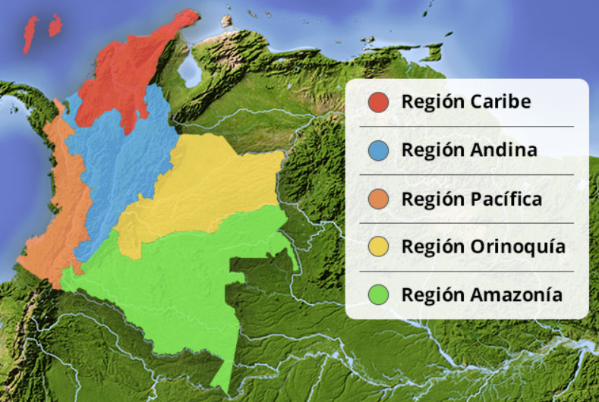
Definiciones a tener en cuenta
Productividad laboral = Valor agregado / Total empleados (DANE, Diccionario)
Regiones = Definición geográfica o definición banrep? Excluir Bogota como región aparte
Establecimiento = unidad productiva local (único emplazamiento)
Empresa = unidad económica (jurídico)

Slide 3
Aspectos metodológicos a considerar
Cambio de revisión CIIU EAM (CIIU Rev 2 = 1992 – 2000, CIIU Rev 3 = 2001 – 2011, CIIU Rev 4 = 2012 - Presente)
Se logro homogenizar la CIIU Rev 3 con Rev 4: Ejemplo: CIIU Rev 3: Alimentos y bebidas es 15 CIIU Rev 4: Alimentos es 10, bebidas es 11. Solucion: Agruparlos Otro caso: CIIU con numero diferente (Rev 4 es 30, Rev 3 es 35). Solucion: Reordenar.
Valor agregado = actualmente esta en términos nominales, pasarlo a términos reales con IPP (si se encuentra industria mejor)
Salario = actualmente esta en términos nominales, pasarlo a términos reales con IPC.
Implicaciones para el promedio y mediana: Recalcular

Slide 4
Descriptivas sectoriales

Slide 5
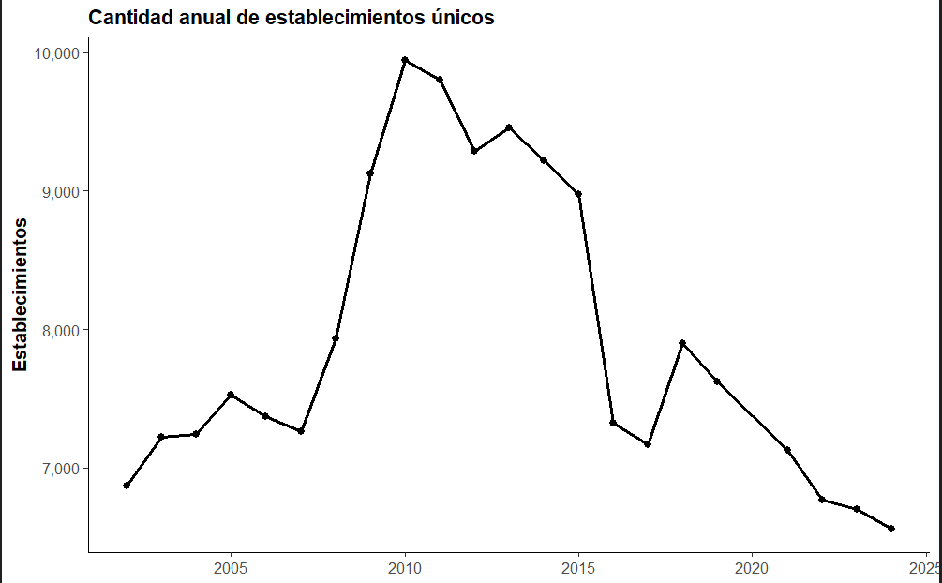
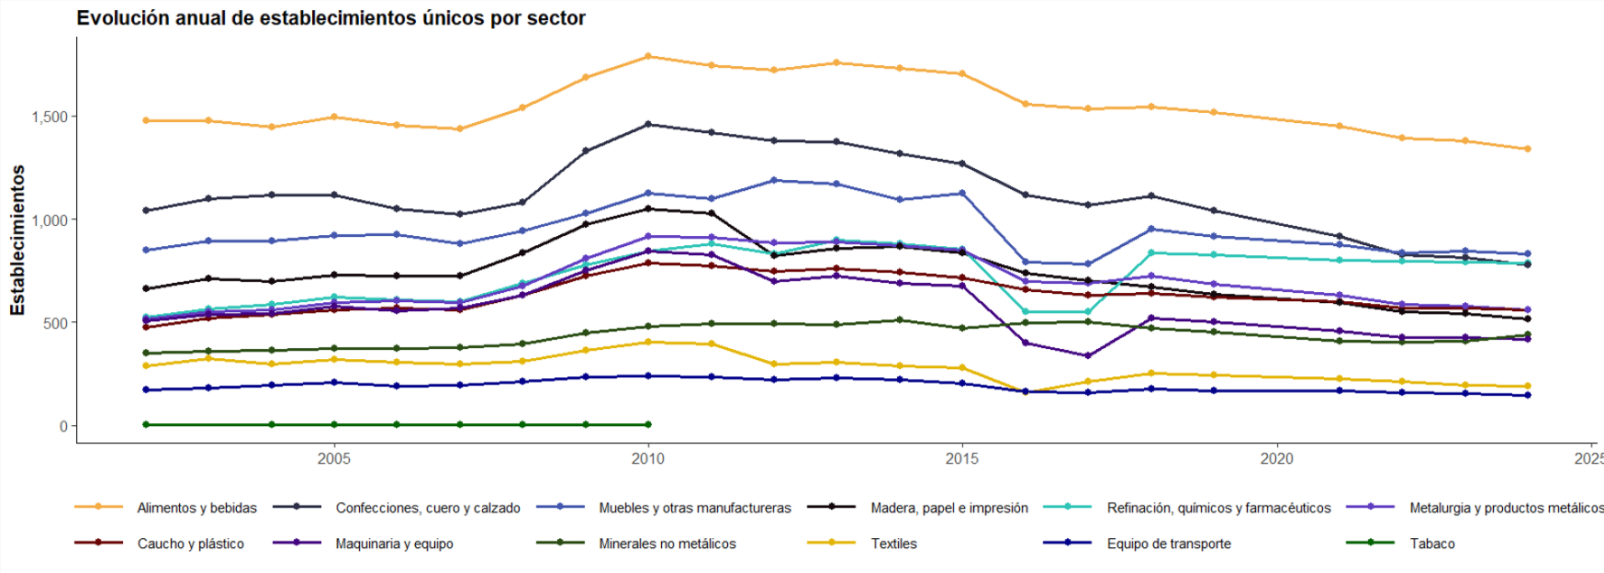
¿Qué ocurrió para tal caída, y porque hubo tal aumento en periodo de crisis del 2008, impacto del TLC con USA?
Top 5 1. Alimentos y bebidas
2. Confecciones cueros y calzados
3. Muebles y otras manufacturas
4. Madera papel e impresión
5. Refinación, químicos y farmacéuticos

Slide 6
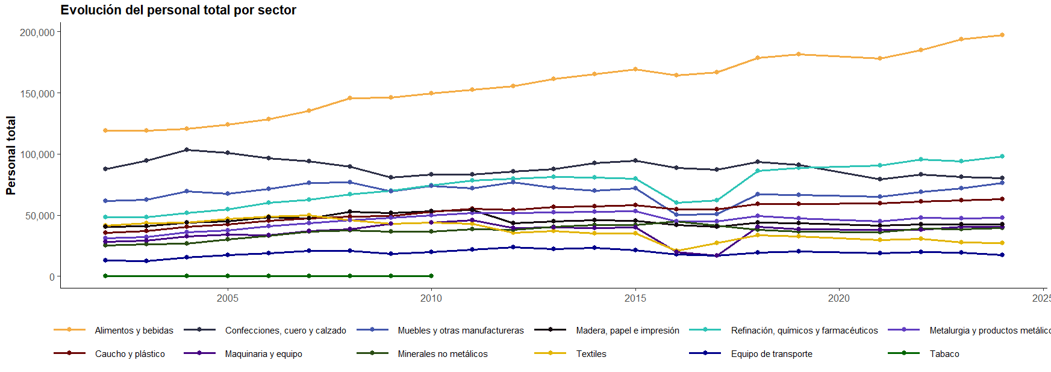
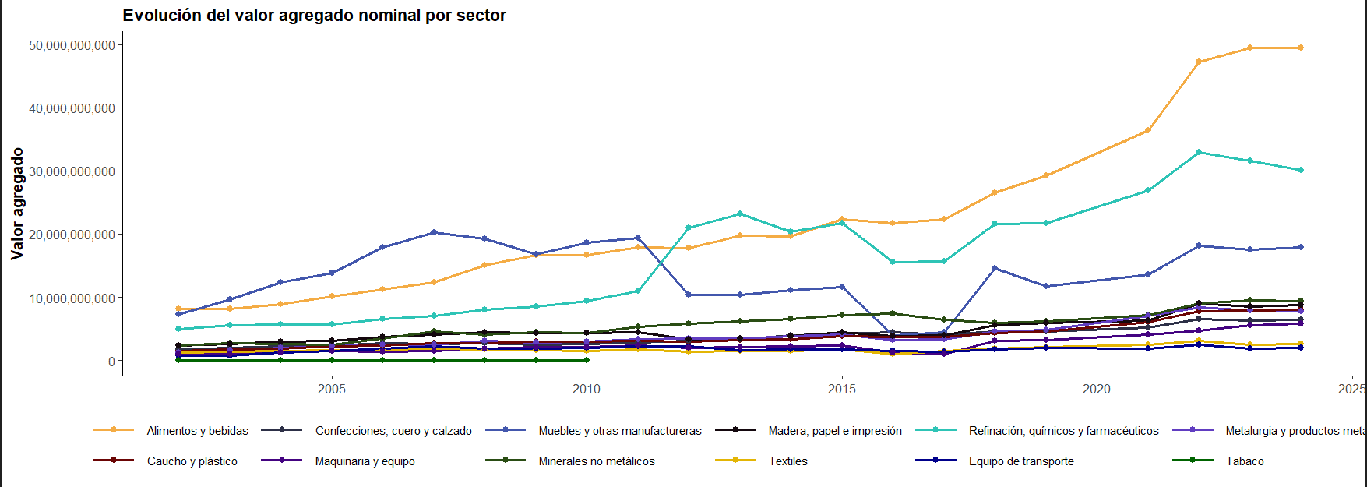
Top 5 1. Alimentos y bebidas
2. Confecciones, cuero y calzados
3. Refinación, químicos y farmacéuticos
4. Muebles y otras manufacturas
5. Caucho y plástico
Top 5 1. Alimentos y bebidas
2. Refinación, químicos y farmacéuticos
3. Muebles y otras manufacturas
4. Minerales no metálicos
5. Madera, papel e impresión

Slide 7
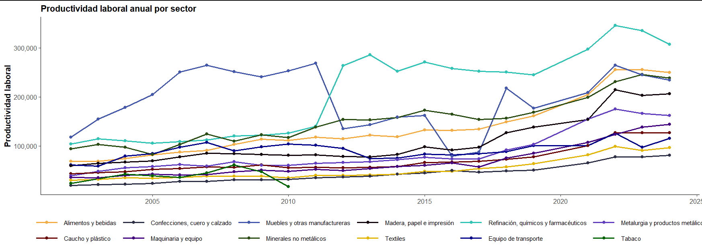
Top 5 1. Refinacion, químicos y farmaceuticos
2. Alimentos y bebidas
3. Muebles y otras manufacturas 4. Minerales no metálicos
5. Madera, papel e impresión

Slide 8
Top 5 1. Refinacion, químicos y farmaceuticos
2. Alimentos y bebidas
3. Muebles y otras manufacturas 4. Minerales no metálicos
5. Madera, papel e impresión

Slide 9
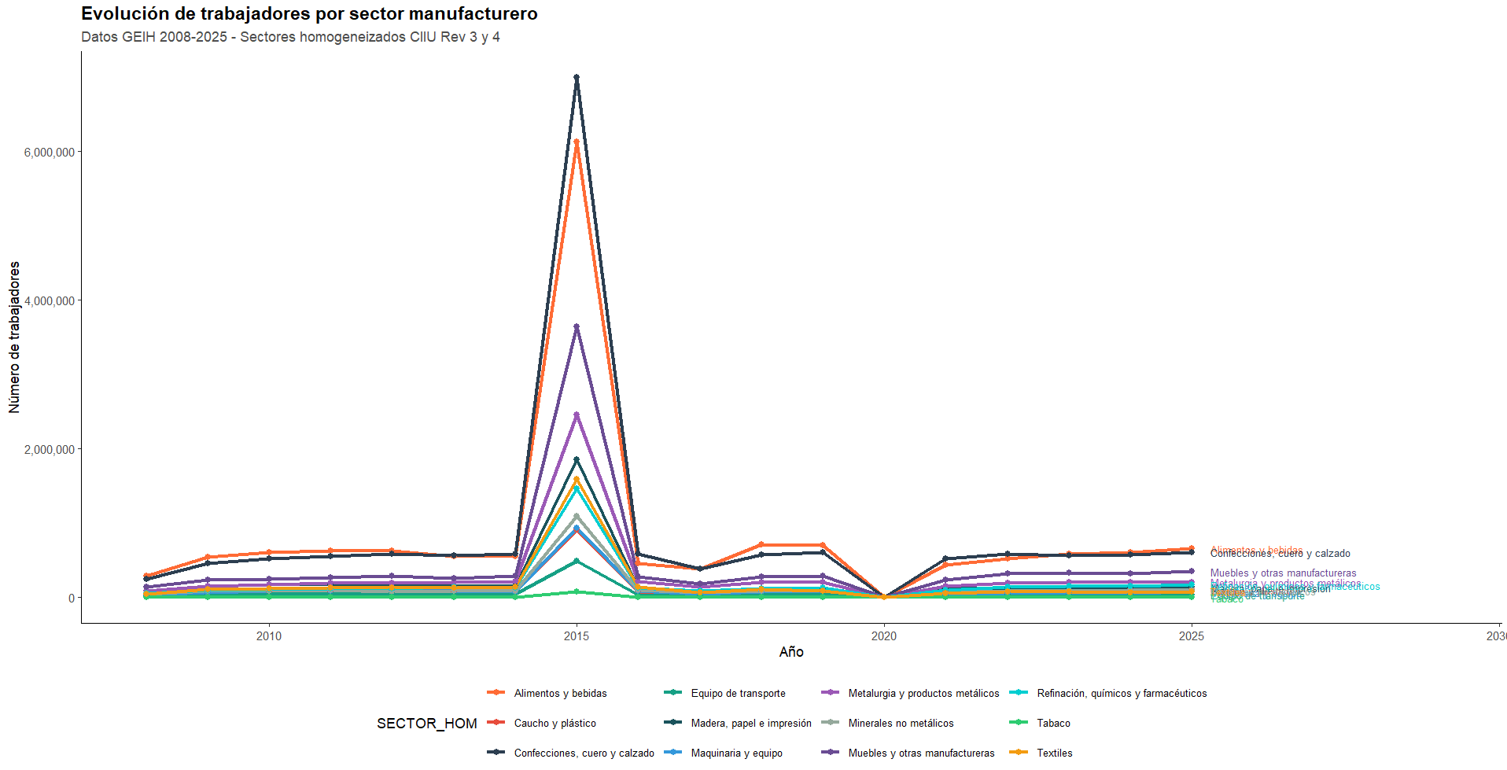
Top 5 1. Alimentos y bebidas
2. Confecciones, cuero y calzado
3. Muebles y otras manufacturas 4. Maquinaria y equipo
5. Metalurgia y productos metalicos

Slide 10
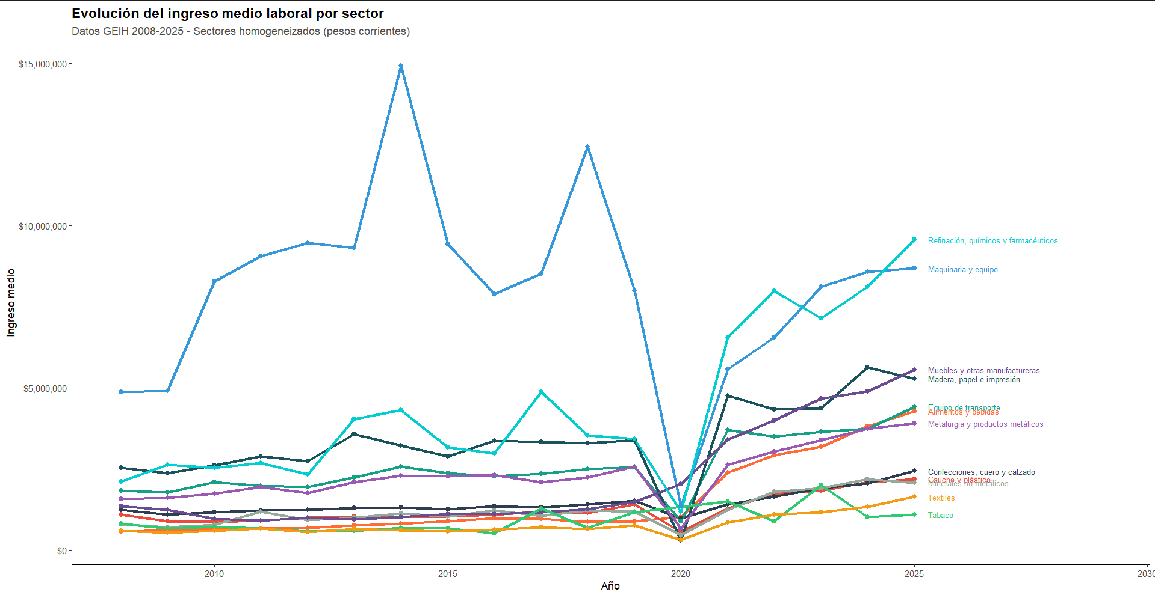
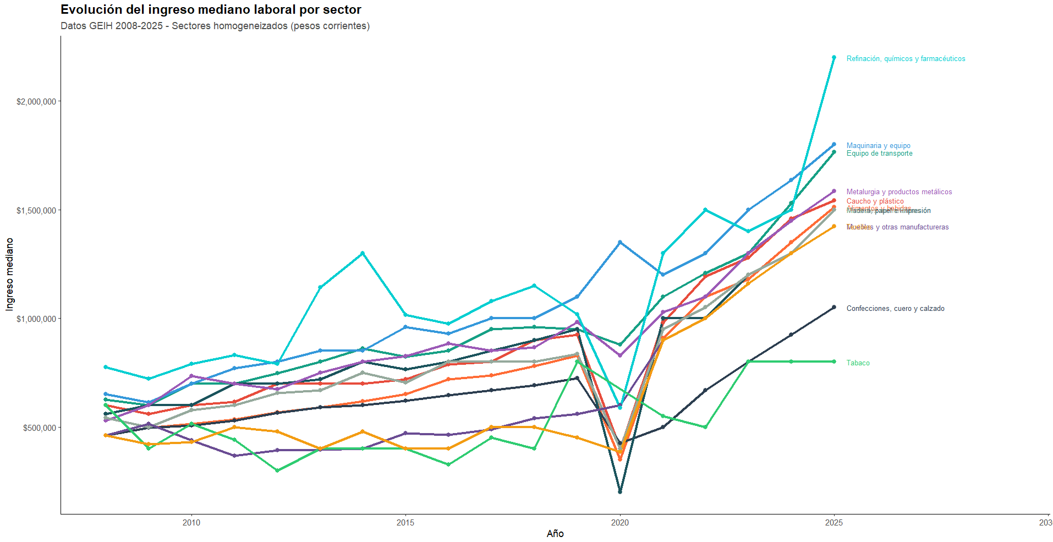
Top 5 1. Refinacion, químicos y farmaceuticos
2. Maquina y equipo
3. Muebles y otras manufacturas 4. Madera, papel e impresion
5. Equipos de transporte
Top 5 1. Refinacion, químicos y farmaceuticos
2. Maquina y equipo
3. Equipo de transporte 4. Metalurgia y productos metalicos
5. Cauchos y plasticos

Slide 11
Descriptivas regionales

Slide 12
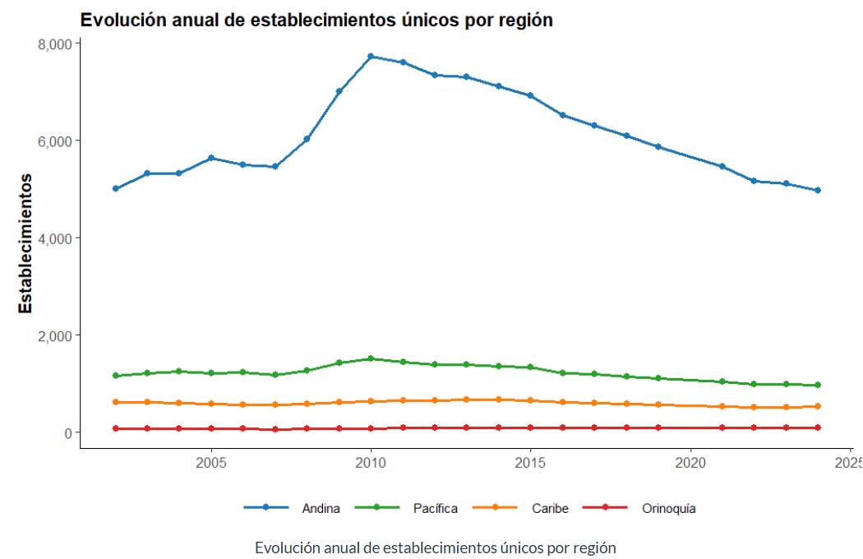
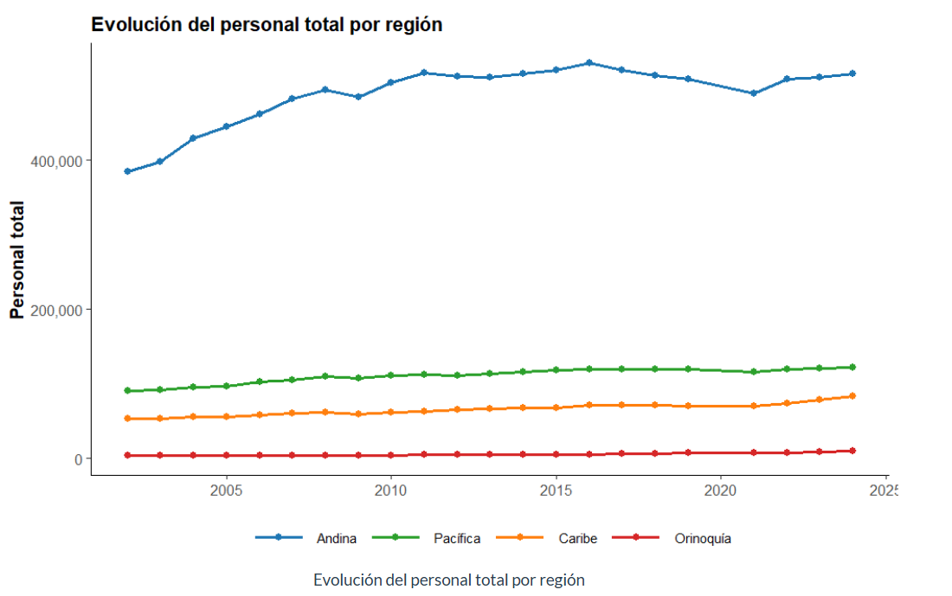
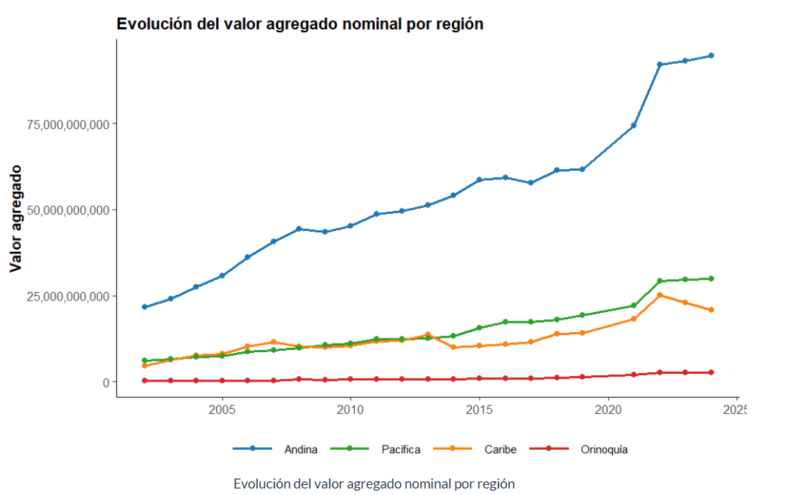
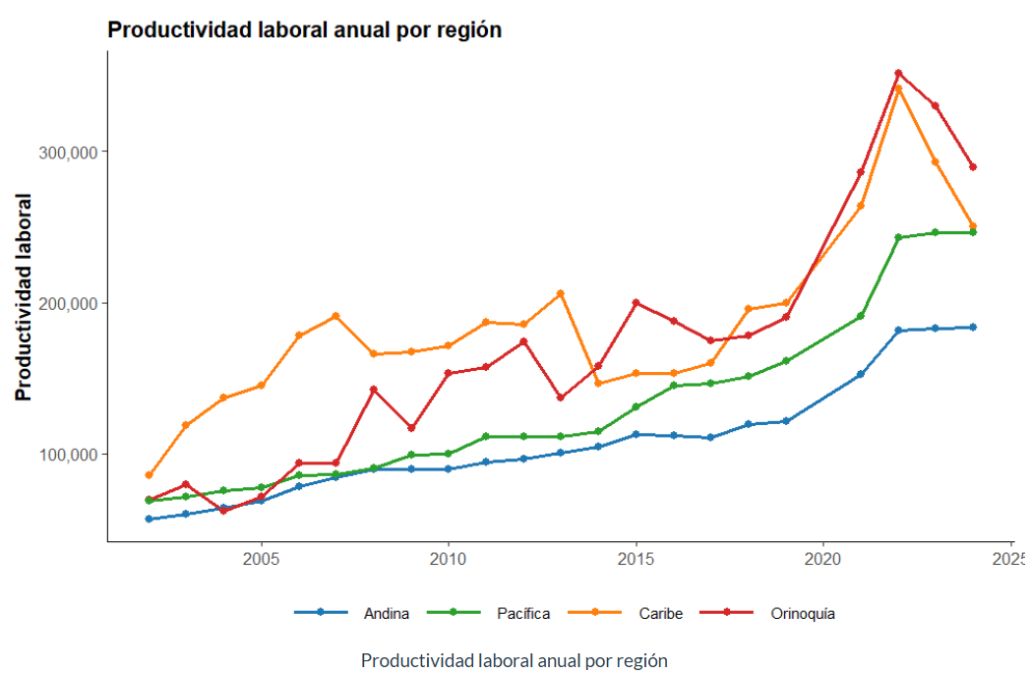

Slide 13
